Slide 1

TRƯỜNG KỸ THUẬT VÀ CÔNG NGHỆ
KHOA CÔNG NGHỆ THÔNG TIN
Báo Cáo Đồ Án Tốt Nghiệp
Đề Tài
PHÁT TRIỂN ỨNG DỤNG HỖ TRỢ QUẢNG BÁ DI SẢN VĂN HÓA
NGƯỜI KHMER NAM BỘ
Giảng viên hướng dẫn:
TS. Thạch Kọng Saoane
Sinh viên thực hiện:
Triệu Chanh Đa - 110122043 - DA22TTA

Slide 2
Lý do chọn đề tài
Văn hóa Khmer: Kho tàng di sản Nam Bộ vô cùng phong phú và đồ sộ.
Quảng bá cũ: Các kênh truyền thống phạm vi tiếp cận hẹp, rời rạc.
Nguy cơ mai một: Bản sắc văn hóa đối mặt thách thức trong thời đại số.
Giải pháp công nghệ: Xây dựng ứng dụng di động số hóa và quảng bá di sản.
6
Notes:
🗣️ Lời thoại thuyết trình:
"Kính thưa Hội đồng, khu vực Nam Bộ sở hữu một kho tàng di sản văn hóa Khmer cực kỳ độc đáo và đa dạng, từ chùa chiền cổ kính đến các lễ hội truyền thống lớn. Tuy nhiên, các phương pháp quảng bá cũ như sách báo, tờ rơi hiện tại có phạm vi tiếp cận rất hẹp, thông tin phân tán và chưa thu hút được du khách trẻ. Để giải quyết nguy cơ mai một bản sắc văn hóa dân tộc trong làn sóng số hóa, em quyết định phát triển một ứng dụng di động đa nền tảng hiện đại giúp số hóa dữ liệu và giới thiệu di sản một cách sinh động, trực quan."

Slide 3
Mục tiêu nghiên cứu
Số hóa: Xây dựng dữ liệu chùa cổ, lịch lễ hội và nghệ thuật dân gian.
Ứng dụng: Phát triển app đa nền tảng (Android/iOS) giao diện đậm nét Khmer.
Tiện ích: Đa ngôn ngữ (Việt - Khmer - Anh), bản đồ định vị, lịch sự kiện.
Quản trị: Thiết lập hệ thống Admin kiểm duyệt bài viết đóng góp cộng đồng.
Notes:
🗣️ Lời thoại thuyết trình:
"Mục tiêu nghiên cứu của đề tài gồm bốn phần lớn: Một là số hóa dữ liệu di sản vật thể và phi vật thể Khmer thành cơ sở dữ liệu số khoa học. Hai là xây dựng ứng dụng di động đa nền tảng chạy mượt mà trên Android và iOS với thiết kế giao diện mang đậm văn hóa Khmer. Ba là tích hợp các tiện ích thực tế như chuyển đổi song ngữ Việt - Khmer - Anh, bản đồ Leaflet định vị chùa và lịch đếm ngược lễ hội. Bốn là xây dựng bảng Admin điều hành dữ liệu và kiểm duyệt bài viết từ các thành viên đóng góp."

Slide 4
Đối tượng và Phạm vi nghiên cứu
Đối tượng: Di sản vật thể (chùa cổ) và phi vật thể (lễ hội, nghệ thuật).
Địa lý: Khu vực Nam Bộ (bao gồm cả Đông và Tây Nam Bộ, các nơi đông người Khmer).
Người dùng: Du khách trong/ngoài nước, nhà nghiên cứu, cộng đồng Khmer.
Notes:
🗣️ Lời thoại thuyết trình:
"Về đối tượng nghiên cứu, đề tài tập trung vào di sản vật thể là các kiến trúc chùa cổ và di sản phi vật thể gồm các lễ hội truyền thống, các loại hình nghệ thuật dân gian. Về phạm vi địa lý, đề tài nghiên cứu trên toàn khu vực Nam Bộ, bao gồm cả Đông Nam Bộ và Tây Nam Bộ, trọng tâm tại các địa phương có đông đồng bào Khmer sinh sống hoặc lưu trữ di tích như Trà Vinh, Sóc Trăng, An Giang, Bạc Liêu, Kiên Giang và TP. Hồ Chí Minh. Đối tượng thụ hưởng hướng đến du khách, các nhà nghiên cứu và chính đồng bào Khmer."

Slide 5
Phương pháp nghiên cứu & Phát triển
Tư liệu: Khảo sát chùa cổ Khmer, cập nhật lịch lễ hội và tọa độ GPS.
Công nghệ: Ứng dụng lập trình React Native/Expo và database Firestore.
Thiết kế: Phác họa sơ đồ UML, xây dựng cây điều hướng tệp tin và DB schema.
Thực nghiệm: Phát triển theo mô hình Agile, tích hợp API Leaflet & Cloudinary.
Notes:
🗣️ Lời thoại thuyết trình:
"Về phương pháp nghiên cứu, đề tài kết hợp giữa lý thuyết và thực nghiệm. Đầu tiên, em tiến hành nghiên cứu văn hóa, thu thập thông tin và tọa độ định vị GPS của các chùa Khmer. Về công nghệ, em nghiên cứu lập trình React Native kết hợp database NoSQL Firestore. Dựa trên phân tích đó, em đã thiết kế sơ đồ Use Case, sơ đồ luồng hoạt động duyệt bài, sơ đồ điều hướng tệp tin và sơ đồ cơ sở dữ liệu. Cuối cùng, em tiến hành lập trình ứng dụng thực tế theo mô hình Agile, tích hợp bản đồ Leaflet và CDN lưu ảnh Cloudinary."

Slide 6








Công nghệ sử dụng
1. Nền tảng & Giao diện:
3. Dịch vụ đám mây & Lưu trữ:
2. Ngôn ngữ lập trình:
4. Bản đồ số:
Notes:
🗣️ Lời thoại thuyết trình:
"Để trình bày mạch lạc, em chia 8 công nghệ cốt lõi của đồ án thành 4 nhóm chính. Nhóm thứ nhất là Nền tảng & Giao diện gồm Expo, React Native và Tailwind CSS giúp phát triển ứng dụng di động đa nền tảng mượt mà. Nhóm thứ hai là Ngôn ngữ lập trình gồm TypeScript và JavaScript làm lõi vận hành ứng dụng. Nhóm thứ ba là Dịch vụ đám mây gồm Firebase quản lý dữ liệu thời gian thực/đăng nhập và Cloudinary tối ưu hóa hình ảnh tải lên. Nhóm cuối cùng là Bản đồ số Leaflet phục vụ việc kết xuất bản đồ và dẫn đường định vị di sản."

Slide 7
Đối tượng sử dụng và chức năng
từng hệ thống
Khách vãng lai
Thành viên
Quản trị viên
Xem di sản và lễ hội.
Xem bản đồ dẫn đường.
Đổi ngôn ngữ (song ngữ) và sáng/tối.
Kế thừa toàn bộ quyền khách.
Quản lý tài khoản cá nhân.
Lưu yêu thích, bình luận, gửi bài đóng góp.
Nhận thông báo thời gian thực.
Quản lý dữ liệu hệ thống (Thêm/Sửa/Xóa).
Duyệt bài đóng góp thành viên.
Phân quyền và cấu hình hệ thống.
Notes:
🗣️ Lời thoại thuyết trình:
"Hệ thống được thiết kế tối ưu hóa chức năng dựa trên 3 đối tượng sử dụng chính. Đối tượng thứ nhất là Khách vãng lai, phục vụ nhu cầu đọc tin tức, tra cứu di sản, xem lịch lễ hội và bản đồ chỉ đường. Đối tượng thứ hai là Thành viên đã đăng nhập, được bổ sung các tính năng tương tác hai chiều như yêu thích, bình luận và đặc biệt là gửi bài đóng góp giới thiệu di sản mới cho hệ thống. Đối tượng thứ ba là phân hệ Quản trị dành cho Admin và Staff, cung cấp trang Dashboard điều hành để quản lý cơ sở dữ liệu, kiểm duyệt bài viết thành viên đóng góp và cấu hình phân quyền người dùng."

Slide 8
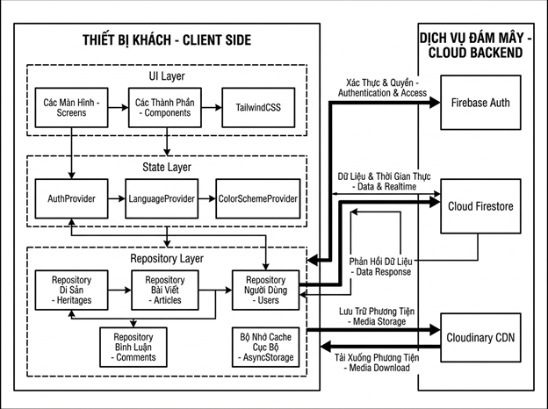
Sơ đồ kiến trúc tổng thể
Notes:
"Đây là sơ đồ kiến trúc tổng thể của hệ thống, gồm hai phần chính là Client Side ở bên trái và Cloud Backend ở bên phải.
Ở phía Client Side, ứng dụng được xây dựng bằng React Native và được chia thành ba tầng chính.
Thứ nhất là UI Layer. Đây là tầng giao diện, bao gồm các màn hình (Screens), các thành phần giao diện (Components) và TailwindCSS để thiết kế giao diện. Người dùng sẽ tương tác trực tiếp với tầng này.
Thứ hai là State Layer. Tầng này có nhiệm vụ quản lý trạng thái của ứng dụng thông qua các Provider.
AuthProvider quản lý trạng thái đăng nhập của người dùng.
LanguageProvider quản lý việc chuyển đổi ngôn ngữ.
ColorSchemeProvider quản lý giao diện sáng và tối.
Nhờ đó, khi có sự thay đổi, toàn bộ giao diện sẽ được cập nhật đồng bộ mà không cần tải lại ứng dụng.
Thứ ba là Repository Layer. Đây là tầng xử lý dữ liệu, đóng vai trò trung gian giữa ứng dụng và cơ sở dữ liệu.
Hệ thống được chia thành nhiều Repository như:
Heritage Repository quản lý dữ liệu di sản.
Articles Repository quản lý bài viết.
Users Repository quản lý thông tin người dùng.
Comments Repository quản lý bình luận.
Ngoài ra còn sử dụng AsyncStorage để lưu trữ cục bộ các dữ liệu cần thiết như thông tin đăng nhập hoặc dữ liệu cache nhằm tăng tốc độ truy cập.
Tiếp theo là phần Cloud Backend.
Backend sử dụng các dịch vụ đám mây gồm:
Firebase Authentication để xác thực và quản lý tài khoản người dùng.
Cloud Firestore để lưu trữ dữ liệu theo thời gian thực như bài viết, bình luận, di sản và thông tin người dùng.
Cloudinary CDN để lưu trữ và phân phối các tệp đa phương tiện như hình ảnh.
Luồng hoạt động của hệ thống như sau:
Khi người dùng thực hiện một thao tác, ví dụ như đăng nhập hoặc xem bài viết, yêu cầu sẽ được gửi từ giao diện xuống Repository.
Repository sẽ kết nối với Firebase Authentication để xác thực người dùng hoặc truy vấn dữ liệu từ Cloud Firestore.
Nếu dữ liệu có hình ảnh thì Repository sẽ lấy đường dẫn từ Firestore và tải hình ảnh từ Cloudinary.
Sau khi dữ liệu được trả về, Repository cập nhật State Layer, và giao diện sẽ tự động hiển thị kết quả mới cho người dùng.
Nhờ kiến trúc này, hệ thống được tách biệt rõ ràng giữa giao diện, quản lý trạng thái và xử lý dữ liệu, giúp ứng dụng dễ bảo trì, dễ mở rộng và nâng cao hiệu năng."

Slide 9
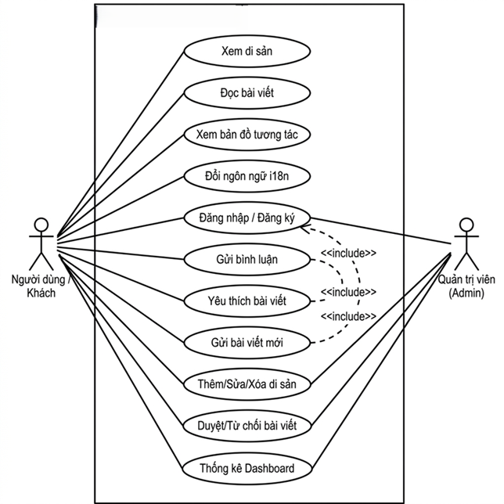
Sơ đồ Use Case
Notes:
"Đây là biểu đồ Use Case mô tả các chức năng chính của hệ thống và các đối tượng sử dụng.
Hệ thống có hai tác nhân chính là Người dùng (Khách) và Quản trị viên (Admin).
Đối với người dùng
Người dùng có thể sử dụng các chức năng cơ bản như:
Xem thông tin các di sản.
Đọc các bài viết chia sẻ về văn hóa.
Xem bản đồ tương tác để tìm vị trí các di sản.
Chuyển đổi ngôn ngữ của ứng dụng.
Đăng ký hoặc đăng nhập tài khoản.
Sau khi đăng nhập, người dùng có thể thực hiện thêm các chức năng như:
Gửi bình luận dưới bài viết.
Yêu thích bài viết.
Gửi bài viết mới để chia sẻ với cộng đồng.
Đối với quản trị viên
Quản trị viên ngoài việc có thể sử dụng các chức năng chung của người dùng còn có thêm các quyền quản trị như:
Thêm, sửa hoặc xóa thông tin di sản.
Duyệt hoặc từ chối các bài viết do người dùng gửi lên.
Xem Dashboard thống kê để theo dõi hoạt động của hệ thống.
Ý nghĩa của quan hệ <<include>>
Trong biểu đồ có các mũi tên nét đứt mang nhãn <<include>> nối đến chức năng Đăng nhập/Đăng ký.
Điều này có nghĩa là các chức năng:
Gửi bình luận,
Yêu thích bài viết,
Gửi bài viết mới,
đều bắt buộc người dùng phải đăng nhập trước khi sử dụng. Nếu chưa đăng nhập, hệ thống sẽ yêu cầu xác thực tài khoản."

Slide 10
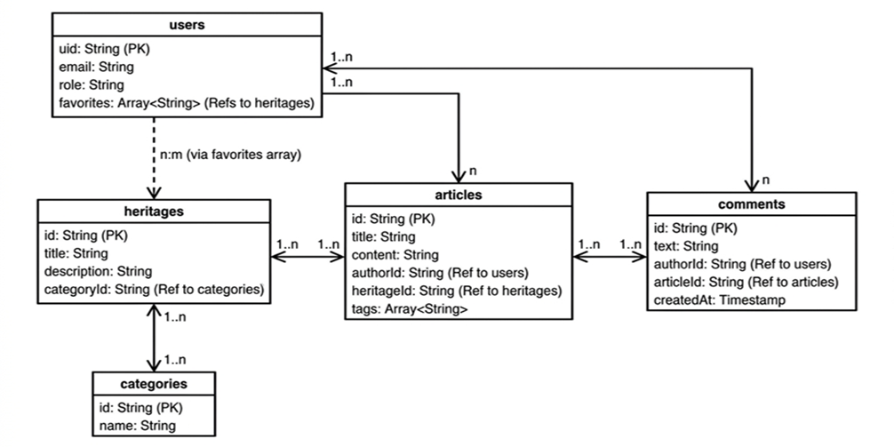
Sơ đồ cơ sở dữ liệu
Notes:
"Đây là sơ đồ ERD mô tả cấu trúc cơ sở dữ liệu của hệ thống. Hệ thống gồm 5 thực thể chính là Users, Categories, Heritages, Articles và Comments.
Thứ nhất là bảng Users
Bảng Users lưu thông tin người dùng, bao gồm:
UID là khóa chính.
Email.
Vai trò của người dùng, ví dụ User hoặc Admin.
Danh sách các di sản yêu thích (favorites).
Mỗi người dùng có thể viết nhiều bài viết và cũng có thể bình luận nhiều lần.
Thứ hai là bảng Categories
Bảng Categories dùng để lưu các loại hoặc nhóm di sản, ví dụ như di sản văn hóa, di sản thiên nhiên,...
Một danh mục có thể chứa nhiều di sản.
Thứ ba là bảng Heritages
Bảng Heritages lưu thông tin về các di sản như:
Tên di sản.
Mô tả.
Danh mục mà di sản thuộc về.
Mỗi di sản chỉ thuộc một danh mục, nhưng một danh mục có thể có nhiều di sản.
Ngoài ra, một di sản có thể được nhiều bài viết giới thiệu.
Thứ tư là bảng Articles
Bảng Articles lưu các bài viết của người dùng.
Mỗi bài viết gồm:
Tiêu đề.
Nội dung.
Tác giả.
Di sản được giới thiệu.
Các từ khóa (Tags).
Một người dùng có thể tạo nhiều bài viết, nhưng mỗi bài viết chỉ có một tác giả.
Đồng thời một bài viết chỉ giới thiệu một di sản, nhưng một di sản có thể xuất hiện trong nhiều bài viết.
Thứ năm là bảng Comments
Bảng Comments lưu các bình luận.
Mỗi bình luận sẽ gồm:
Nội dung.
Người viết bình luận.
Bài viết được bình luận.
Thời gian tạo.
Một bài viết có thể có nhiều bình luận, nhưng mỗi bình luận chỉ thuộc về một bài viết.
Một người dùng cũng có thể viết nhiều bình luận.
Các mối quan hệ chính
Các quan hệ trong hệ thống gồm:
Users – Articles: Quan hệ 1 - N, một người dùng có thể viết nhiều bài viết.
Users – Comments: Quan hệ 1 - N, một người dùng có thể viết nhiều bình luận.
Categories – Heritages: Quan hệ 1 - N, một danh mục có nhiều di sản.
Heritages – Articles: Quan hệ 1 - N, một di sản có thể được nhiều bài viết giới thiệu.
Articles – Comments: Quan hệ 1 - N, một bài viết có nhiều bình luận.
Users – Heritages (Favorites): Quan hệ N - N, được cài đặt bằng mảng favorites. Một người dùng có thể yêu thích nhiều di sản và một di sản cũng có thể được nhiều người yêu thích.

Slide 11
Kết quả đạt được
Kỹ thuật: App đa nền tảng chạy ổn định (Expo SDK 54), hỗ trợ giao diện sáng/tối.
Dữ liệu & Tính năng: Số hóa di sản Khmer lên Firestore, bản đồ Leaflet, đếm ngược lễ hội.
Sản phẩm: Hoàn thiện mã nguồn (Repository Pattern) và build thành công file APK.
Notes:
🗣️ Lời thoại thuyết trình:
"Sau quá trình nghiên cứu và thực nghiệm lập trình, đề tài đã đạt được các kết quả cụ thể. Về mặt kỹ thuật, em đã phát triển ứng dụng di động đa nền tảng chạy ổn định bằng Expo SDK 54 với giao diện hiện đại và hỗ trợ Dark/Light Mode. Về mặt dữ liệu, kho dữ liệu di sản Khmer Nam Bộ đã được số hóa hoàn chỉnh trên Cloud Firestore. Các tính năng như bản đồ Leaflet định vị và đếm ngược lễ hội hoạt động chuẩn xác. Về sản phẩm bàn giao, em đã hoàn thành mã nguồn sạch theo Repository Pattern và đóng gói thành công file APK để cài đặt trực tiếp trên các thiết bị Android."

Slide 12
Đánh giá hệ thống
Ưu điểm: Hiệu năng mượt mà, định vị chính xác, đồng bộ Firebase thực, hỗ trợ 3 ngôn ngữ.
Hạn chế: Yêu cầu Internet cho một số tiện ích chính, dữ liệu mẫu ban đầu còn giới hạn.
Notes:
🗣️ Lời thoại thuyết trình:
"Sau khi thử nghiệm hoạt động của phần mềm, em đưa ra một số đánh giá khách quan. Về ưu điểm, ứng dụng đạt được hiệu năng phản hồi tốt, chuyển động mượt mà, định vị chính xác và dịch thuật đa ngôn ngữ hoạt động ổn định. Cơ sở dữ liệu đồng bộ đám mây bảo mật cao. Tuy nhiên, ứng dụng vẫn có một số hạn chế nhỏ, đó là việc tải ảnh và hiển thị bản đồ vẫn phụ thuộc vào kết nối Internet. Ngoài ra, dữ liệu mẫu ban đầu tự thu thập nên số lượng di sản còn giới hạn, cần được cập nhật thêm thông tin chuyên sâu trong tương lai."

Slide 13
Hướng phát triển đề tài
AR/VR: Tương tác mô hình 3D chùa cổ.
Audio Guide: Thuyết minh giọng nói đa ngôn ngữ tại điểm.
AI: Phân tích hành vi, đề xuất hành trình cá nhân hóa.
Liên kết: Hợp tác du lịch quảng bá tour Khmer Nam Bộ.
Notes:
🗣️ Lời thoại thuyết trình:
"Để ứng dụng ngày càng hoàn thiện và mang lại giá trị cao hơn, em đề xuất các hướng phát triển tiếp theo. Đầu tiên, em dự định tích hợp công nghệ thực tế ảo tăng cường AR để du khách có thể tương tác với mô hình 3D sinh động của các ngôi chùa. Thứ hai là phát triển tính năng Audio Guide đa ngôn ngữ giúp du khách nghe thuyết minh tại điểm di tích. Thứ ba là ứng dụng trí tuệ nhân tạo AI để đề xuất lịch trình tham quan cá nhân hóa dựa trên sở thích của từng người dùng. Cuối cùng là liên kết ứng dụng với các đơn vị du lịch địa phương để phát triển quảng bá các tour du lịch văn hóa Khmer Nam Bộ rộng rãi hơn."

Slide 14
DEMO
Notes:
🗣️ Lời thoại thuyết trình:
"Để hội đồng có cái nhìn thực tế và trực quan nhất về sản phẩm, em xin phép được bắt đầu phần chạy thử ứng dụng (Demo) trực tiếp trên thiết bị di động... Sau phần demo, em xin chân thành cảm ơn quý thầy cô đã lắng nghe và em sẵn sàng nhận câu hỏi góp ý từ Hội đồng."

